Slide 1
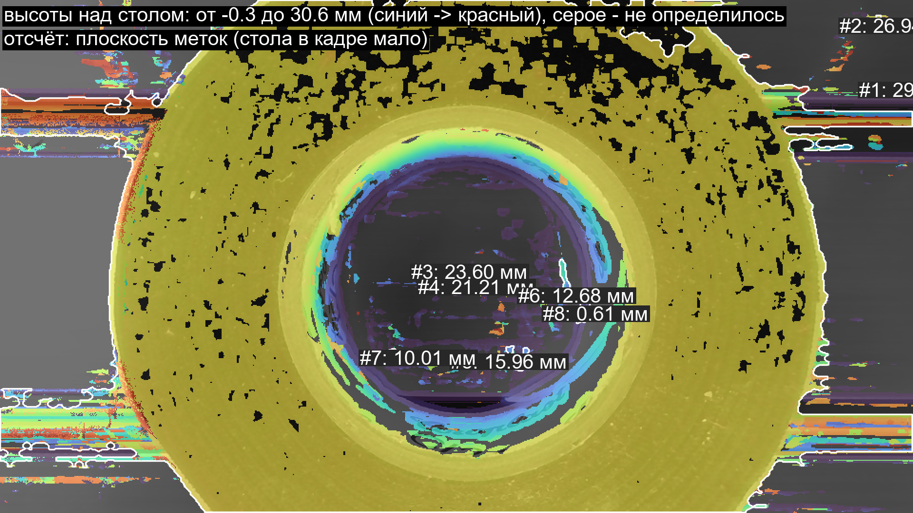
Компьютерное зрение для измерения объектов
Промежуточные результаты: координаты на столе и высота по серии изображений
Реализованы: калибровка камеры, распознавание меток, привязка координат и карта высот
Станок перемещает камеру по заданным точкам и задаёт расстояния между снимками
Обработаны 40 кадров рабочей калибровки и 9 сканов по 9 изображений
Результат этапа — измерительный прототип; абсолютная точность ещё проверяется
Notes:
Задача проекта — получать геометрические измерения средствами компьютерного зрения. Камера служит измерительным каналом, станок обеспечивает управляемую съёмку с разных позиций. На текущем этапе реализованы два направления: определение координат по меткам и восстановление высоты объектов. Для доклада использованы сохранённые данные от 19 октября 2026 года, а также повторный расчёт калибровочной сетки. Новых аппаратных испытаний при подготовке презентации не выполнялось.
Основание: исходники проекта; calib/table_frame.json; calib/calib_cam0_1920x1080_pinhole_rational.json; scans/; log.txt.
Оформление переработано по unslop by Damir Sokolovsky, CC BY 4.0: https://github.com/heydamir/unslop

Slide 2
Реализованный конвейер и стек
От изображения камеры до координат и высоты в миллиметрах
Подготовка изображения
Фиксация фокуса, удаление искажений объектива, усреднение кадров после остановки
Координаты XY
ArUco — распознавание меток; уточнение углов; перевод смещения в команду станку
Высота Z
Сопоставление участков на нескольких снимках; выбор высоты с лучшим совпадением
Стек
Python, OpenCV, NumPy; DirectShow — камера; pyserial / GRBL 1.1 — станок
Notes:
В основе — классические методы компьютерного зрения. OpenCV отвечает за изображения, метки, калибровку и сопоставление; NumPy — за расчёты. На Windows кадры поступают через DirectShow, команды станку передаются через последовательный порт. Общие функции находятся в common, настройка и привязка меток — в scripts, восстановление высоты — в z. В среде проверки установлены Python 3.14.5 и OpenCV 5.0.0. Изображения и параметры съёмки сохраняются, что позволяет повторять обработку без оборудования. Полный набор настроек обработки пока записывается не весь — это одна из задач воспроизводимости.
Основание: исходники проекта; calib/table_frame.json; calib/calib_cam0_1920x1080_pinhole_rational.json; scans/; log.txt.
Оформление переработано по unslop by Damir Sokolovsky, CC BY 4.0: https://github.com/heydamir/unslop

Slide 3
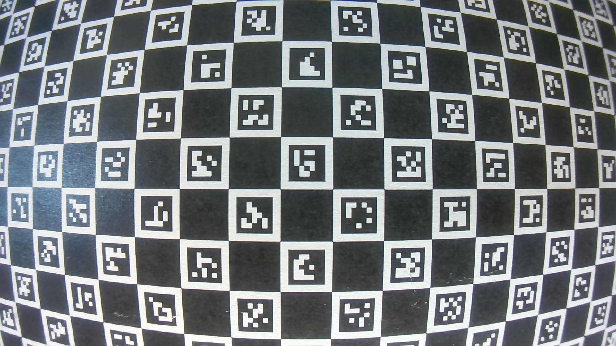
Калибровка: учли искажения объектива
40 кадров контрольной доски; настройка рассчитана для режима 1920 × 1080
Метод: ChArUco — шахматная доска с кодами, по которым узнаются отдельные углы
Сравнили две модели объектива: среднее квадратическое расхождение на изображении 0,669 → 0,548 пикселя
Добавили проверку устойчивости: настройки, полученные только по сдвигам без наклонов, отбрасываются
Размеры в миллиметрах зависят от точности печатной доски; её нужно независимо измерить
Notes:
По известному рисунку оцениваются параметры камеры и искажения объектива. Рабочая калибровка содержит 40 кадров, 25 из них имеют записанные перемещения станка. Более гибкая модель объектива снизила расхождение между найденными и рассчитанными углами с 0,669 до 0,548 пикселя. Это показатель согласования изображения с моделью, а не точность готового измерения в миллиметрах. Важный результат: маленькое расхождение само по себе недостаточно. Съёмка только с перемещением камеры даёт неустойчивые параметры, поэтому используются дополнительные ракурсы и проверка устойчивости решения.
Основание: исходники проекта; calib/table_frame.json; calib/calib_cam0_1920x1080_pinhole_rational.json; scans/; log.txt.
Оформление переработано по unslop by Damir Sokolovsky, CC BY 4.0: https://github.com/heydamir/unslop

Slide 4
Координаты: привязали метки к рабочему столу
Распознавание четырёх меток → наведение → запись координат → проверка возврата
Метод
Уточняем углы метки и усредняем несколько наблюдений, чтобы уменьшить дрожание
Наведение
Измеряем остаток на изображении, корректируем ход; последний подход — с одной стороны
Запись координаты
Учитываем небольшой остаток по камере, даже если механика не может его устранить
Результат обхода
Разница при возврате к исходной метке — 0,027 мм в одном сохранённом обходе
Notes:
Каждая метка имеет собственный код, поэтому программа различает углы стола. Короткие пробные ходы связывают движение в кадре с осями станка. Затем наведение повторяется с проверкой остатка. Для уменьшения влияния люфта подход к метке делается с одной стороны. Если физически довести метку точнее не удаётся, небольшой остаток включается в рассчитанную координату. После обхода программа повторно измеряет начальную метку: в сохранённом результате расхождение составляет 0,027 миллиметра. Это одно замыкание маршрута, а не подтверждённая точность любого расстояния или статистика повторяемости.
Основание: исходники проекта; calib/table_frame.json; calib/calib_cam0_1920x1080_pinhole_rational.json; scans/; log.txt.
Оформление переработано по unslop by Damir Sokolovsky, CC BY 4.0: https://github.com/heydamir/unslop

Slide 5
Измерили расхождение камеры и перемещений станка
Калибровочная сетка позволяет оценить масштаб осей и остаточные отклонения
Масштаб относительно доски
X: −0,635%; Y: −0,525% от заданного хода
Люфт при смене направления
X: около 0,068 мм; Y: около 0,026 мм — локальные оценки
Проверка на 25 точках
Среднее квадратическое отклонение от модели — 0,014 мм
Проверка с исключением точки
0,016 мм; параметры камеры при этом оставались фиксированными
Notes:
Систематическая часть ошибки уже видна: визуально измеренное перемещение относительно доски отличается от команды примерно на половину процента. Для команды 100 миллиметров модель даёт недоход около 0,63 миллиметра по X и 0,53 по Y. Это экстраполяция локальной калибровки, не отдельный замер длинного хода. После учёта масштаба и направления осей остаток модели на 25 точках равен 0,0143 миллиметра. Повторная обработка сохранённых кадров воспроизвела этот результат. Исключение проверяемой точки из подгонки движения даёт 0,0164 миллиметра, но не является полностью независимой проверкой, поскольку калибровка камеры общая. Ошибка печати также входит в масштаб, поэтому менять настройки станка только по этим числам преждевременно.
Основание: исходники проекта; calib/table_frame.json; calib/calib_cam0_1920x1080_pinhole_rational.json; scans/; log.txt.
Оформление переработано по unslop by Damir Sokolovsky, CC BY 4.0: https://github.com/heydamir/unslop

Slide 6
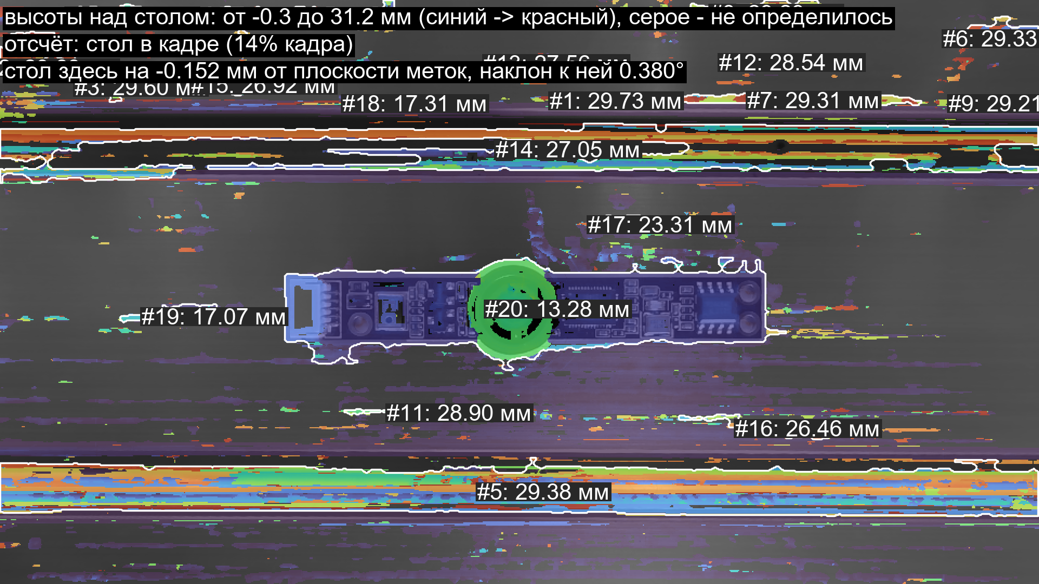
Высота: реализована съёмка с девяти позиций
Одна камера, сетка 3 × 3, шаг перемещения 12 мм
Метод plane sweep: проверяем разные высоты и выбираем ту, при которой снимки лучше совпадают
Карта показывает высоту относительно стола; выбранная точка уточняется по полному разрешению
Результат: карта высот, выделенные области объектов и координаты для наведения
В примере программа выделяет объект с верхней отметкой около 13,3 мм; эталонная высота не записана
Notes:
Высота определяется по тому, как одна и та же поверхность смещается на изображениях с разных точек. Метод называется plane sweep: программа пробует разные положения воображаемой плоскости и оценивает совпадение снимков. Для карты используется уменьшенное изображение, а для выбранной точки — полное. Скан состоит из девяти положений с шагом 12 миллиметров. На показанном сохранённом результате верхняя отметка центрального объекта составляет примерно 13,3 миллиметра. Это результат программы; без независимо измеренной высоты нельзя указать его фактическую ошибку. Расстояния между снимками берутся из модели движения станка, поэтому ошибка этой модели влияет на высоту.
Основание: исходники проекта; calib/table_frame.json; calib/calib_cam0_1920x1080_pinhole_rational.json; scans/; log.txt.
Оформление переработано по unslop by Damir Sokolovsky, CC BY 4.0: https://github.com/heydamir/unslop

Slide 7
Испытания выявили ограничения карты высот
9 сканов разных объектов: высота определилась на 30–64% кадра
Однотонная поверхность
Не хватает различимых деталей для сопоставления кадров
Повторяющиеся полосы
Возможны неверные совпадения и ложные высокие области
Кромки объектов
В одном участке изображения смешиваются разные высоты
Что дорабатываем
Отбраковку сомнительных совпадений и проверку опорного уровня стола
Notes:
В сохранённых испытаниях программа смогла определить высоту на 30–64 процентах кадра. Эта доля показывает полноту карты, а не точность измерения. На картах встречаются высокие области возле границы диапазона поиска, особенно на полосах и кромках. Их нельзя автоматически считать реальными объектами. Найдены и конкретные программные причины риска: итоговая высота использует виды, которые затем исключаются из оценки разброса; при построении плоскости стола не все показатели качества блокируют сомнительное измерение. До использования результатов для контроля размеров нужно согласовать эти проверки и испытать их на предметах известной высоты.
Основание: исходники проекта; calib/table_frame.json; calib/calib_cam0_1920x1080_pinhole_rational.json; scans/; log.txt.
Оформление переработано по unslop by Damir Sokolovsky, CC BY 4.0: https://github.com/heydamir/unslop

Slide 8
Автокоррекция: что есть и что добавляем
Локальная поправка по изображению уже работает; статистическая модель ещё не построена
Сейчас
Камера уточняет остаток при наведении; калибровка учитывает масштаб перемещений
Предлагаем
Описать повторяемые ошибки по положению, направлению движения и разворотам
Обратная связь
Станок задаёт ожидаемое положение, CV проверяет результат по опорным меткам
Ограничение
Высота сейчас зависит от хода станка: нужен независимый эталон, чтобы разделить их ошибки
Notes:
Не вся ошибка накапливается одинаково. Масштабная ошибка зависит от итогового расстояния, люфт — от смены направления, дрейф — от времени и состояния установки. Предсказуемость нужно подтвердить повторными сериями. Поэтому следующий шаг — не просто усреднять показания камеры и станка, а сначала оценить повторяемые отклонения, затем проверять их камерой на независимых метках. В текущем коде высота рассчитывается с базой, заданной станком. Такой расчёт нельзя использовать как независимое доказательство правильности той же базы. Измеренная контрольная длина фиксирует масштаб и позволяет избежать взаимного подтверждения одной и той же ошибки.
Основание: исходники проекта; calib/table_frame.json; calib/calib_cam0_1920x1080_pinhole_rational.json; scans/; log.txt.
Оформление переработано по unslop by Damir Sokolovsky, CC BY 4.0: https://github.com/heydamir/unslop

Slide 9
Следующий результат — сравнение точности на эталонах
Проверяем координаты, высоту и эффект коррекции на одинаковых заданиях
Контрольные длины
Ходы 1–100 мм в доступной зоне; оба направления; не менее 10 повторов
Контрольные высоты
Предметы с независимо измеренной высотой; разные участки кадра
Три режима
Координаты станка; измерение по изображению с метрической опорой; совместная коррекция
На выходе
Ошибка в мм и %, разброс повторов, доля отказов и сравнение до / после коррекции
Notes:
Нужен опыт, который даст однозначный ответ, насколько точнее удаётся измерять. Выбранные длины проверяются независимым инструментом и повторяются в обе стороны. Аналогично снимаются предметы известной высоты. Ошибка считается как разница с эталоном; относительная ошибка — эта разница, делённая на эталонный размер. Повторы показывают стабильность. Данные для настройки модели и её проверки разделяются целыми сериями. Результатом будет сравнение трёх режимов при одинаковых заданиях. Пока имеющиеся файлы подтверждают работоспособность конвейера и наличие корректируемых отклонений, но не позволяют честно назвать коэффициент выигрыша камеры.
Основание: исходники проекта; calib/table_frame.json; calib/calib_cam0_1920x1080_pinhole_rational.json; scans/; log.txt.
Оформление переработано по unslop by Damir Sokolovsky, CC BY 4.0: https://github.com/heydamir/unslop

